Slide 1
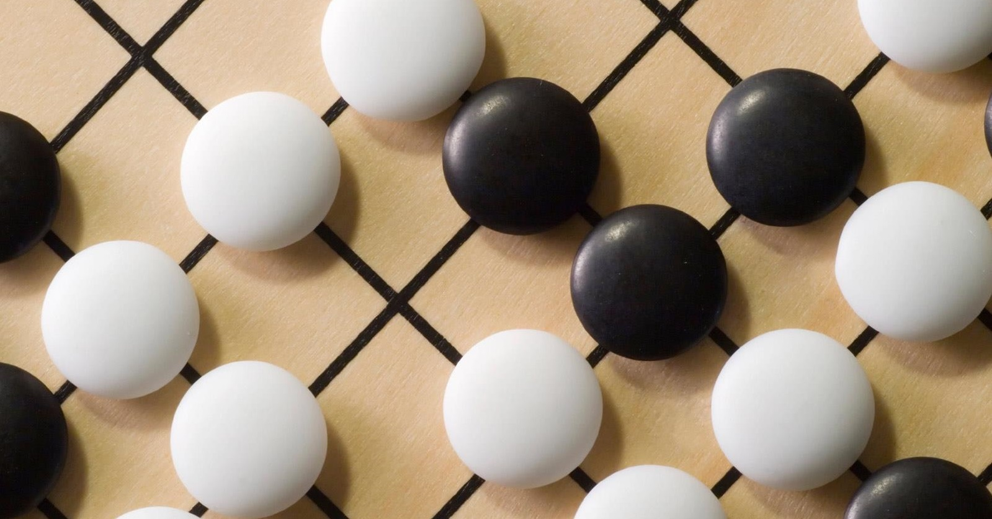
Il gioco del Go

Slide 2
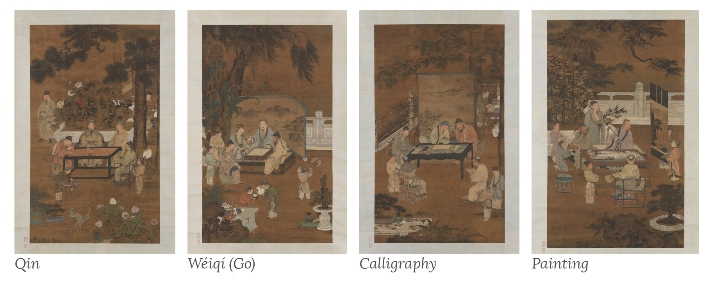
Dove e quando?
Ebbe origine in Cina, dove è giocato da almeno 2500 anni e dove era considerato una delle quattro arti che erano richieste agli eruditi.

Slide 3
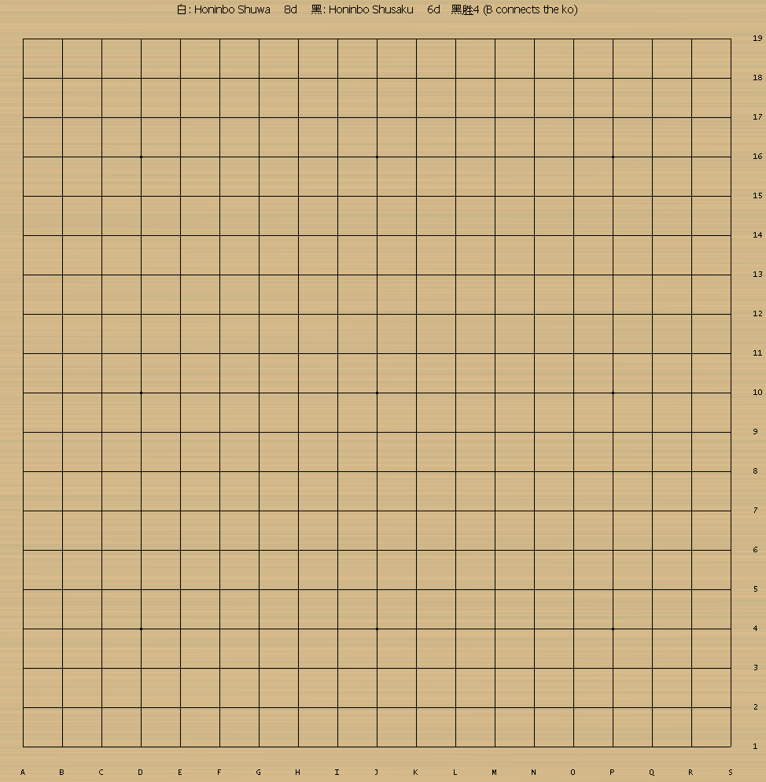
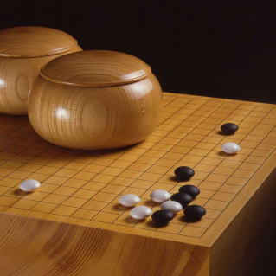
Diverso da scacchi e dama
Il go è un gioco strategico da tavolo per due giocatori, che si alternano a posare pietre nere e bianche sulle intersezioni di una griglia 19×19
Ha regole semplici, naturali ed eleganti
Offre una sfida graduale, arriva a livelli sovrumani

Slide 4
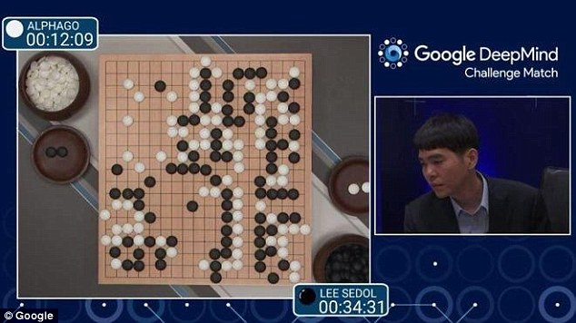
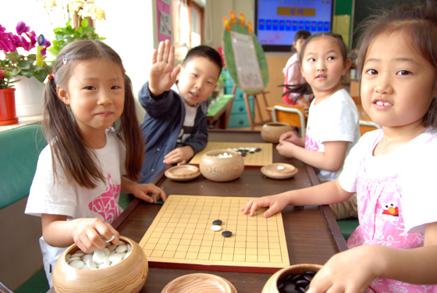
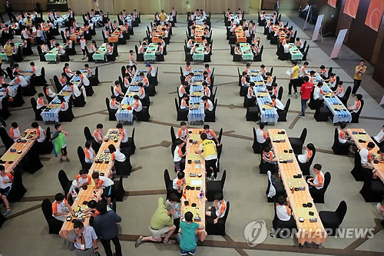
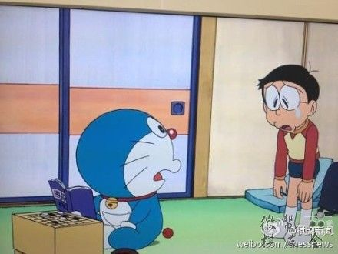
Giocato da milioni di persone

Slide 5


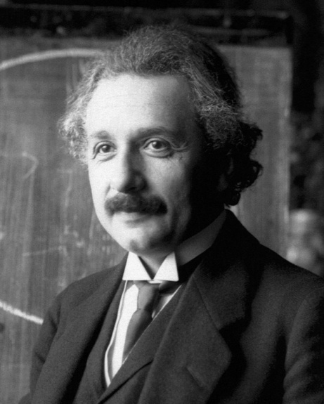


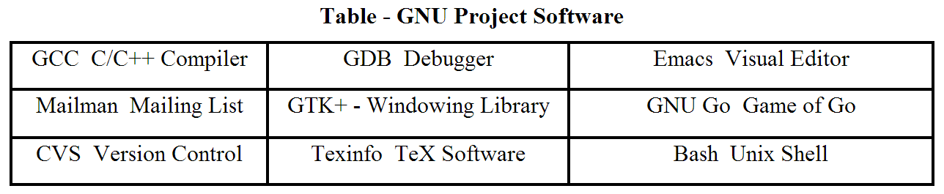
Amato da tipi speciali

Slide 6
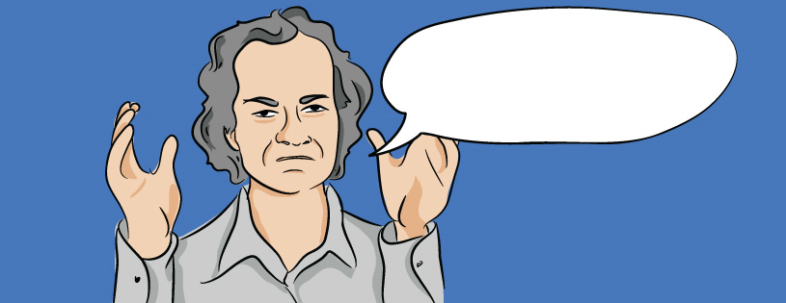
Pietra miliare per la A.I.
Computers look at millions of alternatives, but a master chess player, a human, does it differently. He recognizes patterns. He looks at only thirty or forty positions before deciding what move to make.
Richard Feynman, 1985
Make a machine to play Go effectively!

Slide 7
Estetica e pattern
L’ampio spazio del goban consente di variare con creatività e stile personale

Slide 8
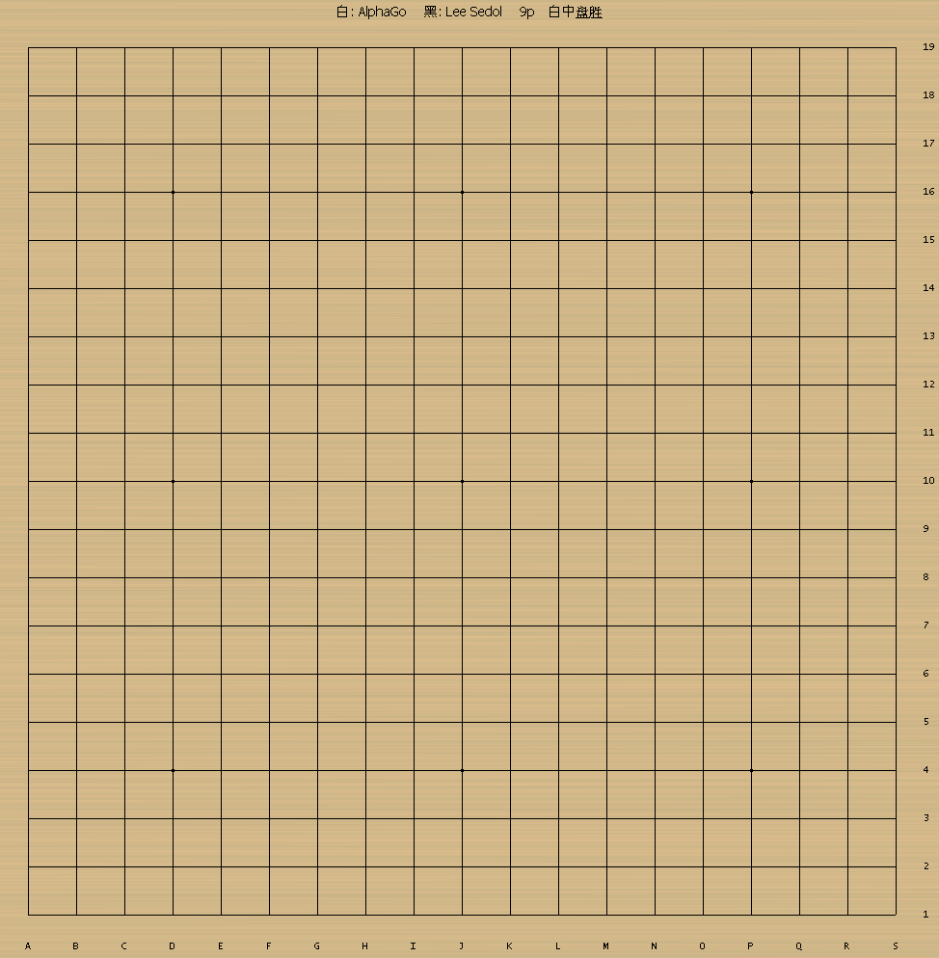
Estetica e pattern
L’ampio spazio del goban consente di variare con creatività e stile personale
Pare impossibile per un programma...

Slide 9
Tre semplici regole per iniziare
Il go è un gioco per due persone, un giocatore ha le pietre nere e l'altro le pietre bianche
A turno i giocatori posano una pietra su un'intersezione libera. Una volta che una pietra è stata giocata, non può essere spostata o ripresa
Lo scopo del gioco è fare territorio. Il giocatore che fa più territorio, ovvero che circonda più intersezioni vuote, vince la partita

Slide 10
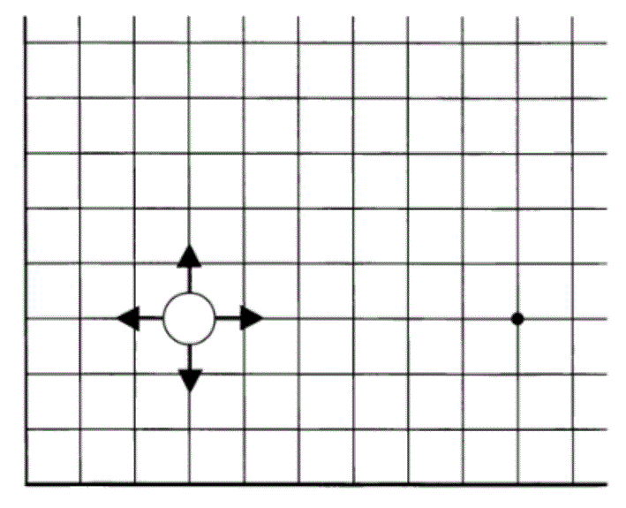
Queste sono libertà

Slide 11
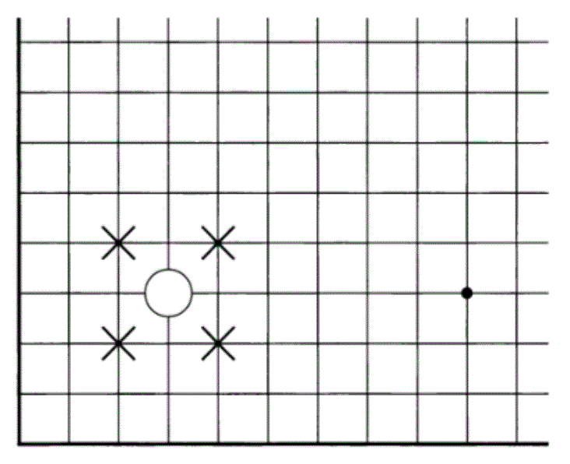
Queste non sono libertà

Slide 12
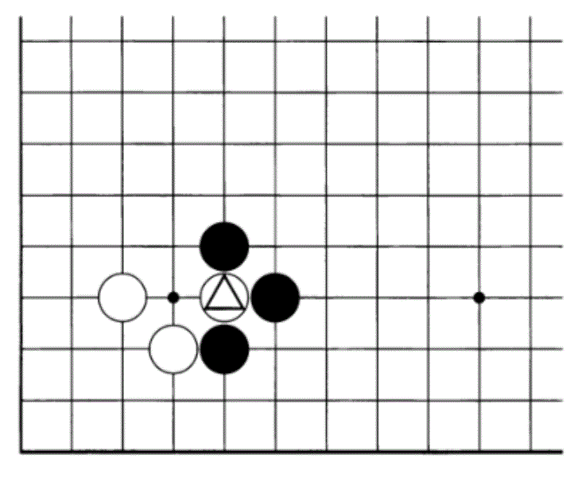
Questa pietra è in atari

Slide 13
Si possono catturare le pietre dell'avversario bloccando la loro ultima libertà
Interactive Way to Go

Slide 14
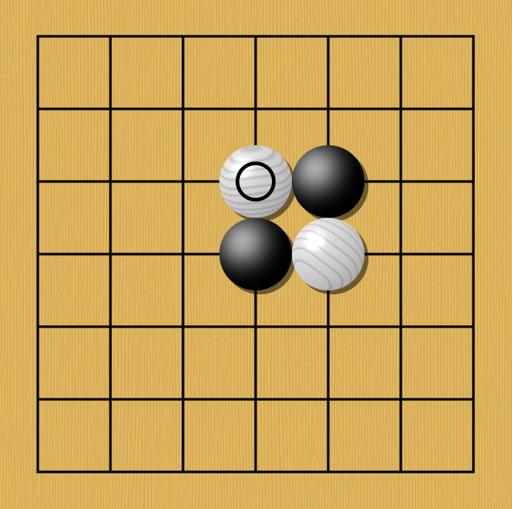
Evitare la cattura e dare battaglia

Slide 15
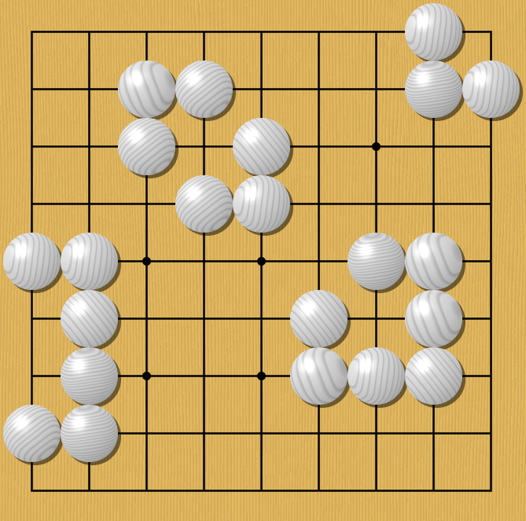
Il suicidio è illegale, ma…

Slide 16
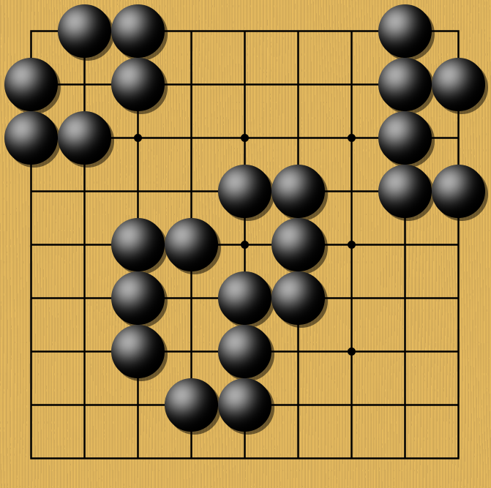
I gruppi con due occhi sono vivi

Slide 17
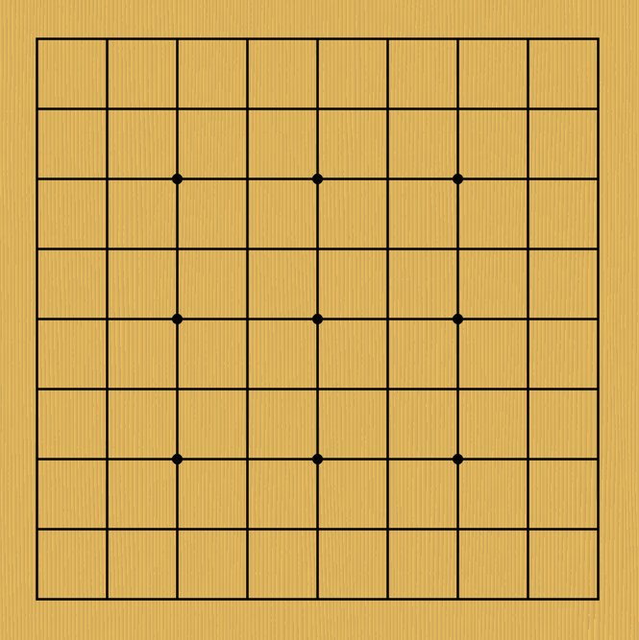
Il normale flusso di una partita

Slide 18
Ultime regole
È illegale fare una mossa che riproduca una situazione già vista nella partita (ko)
Si può passare liberamente, ma se i giocatori passano di seguito, la partita è finita
I gruppi non vivi sono catturati dall’avversario a fine partita

Slide 19
Ultime regole
Ogni punto di territorio e ogni prigioniero contano un punto
Se la partita è alla pari a bianco viene dato un vantaggio di 6,5 punti (komi)
Si possono fare partite a handicap dando a nero da 2 a 9 pietre di vantaggio

